Slide 1
TIẾNG VIỆT 1
Tập 1
Tuần 3
Bài 13: i – ia

Slide 2
TẬP ĐỌC

Slide 3
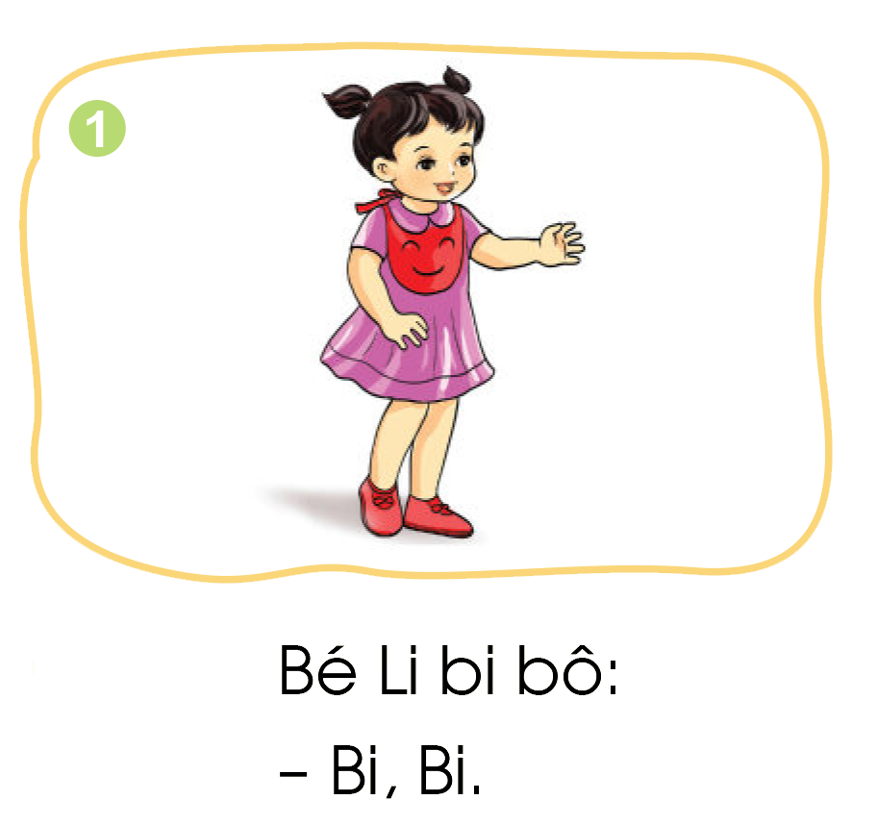
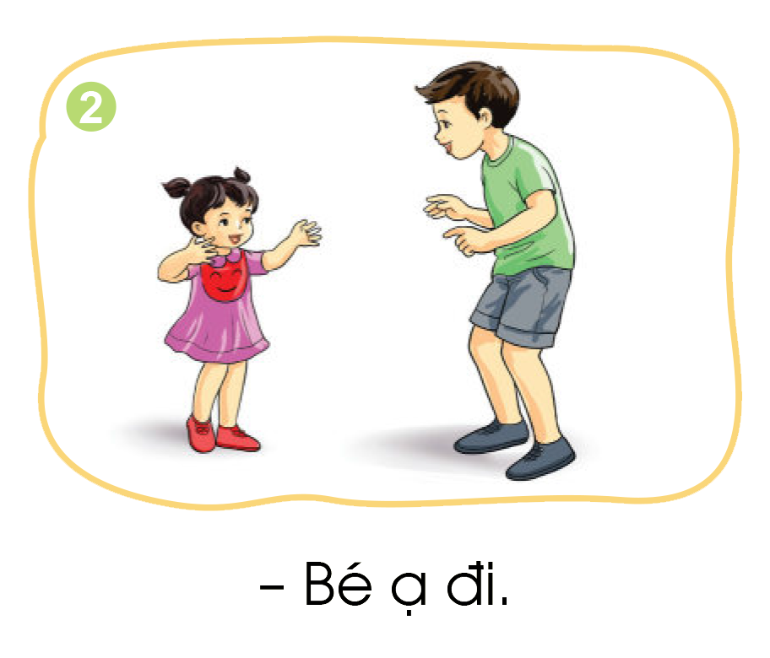
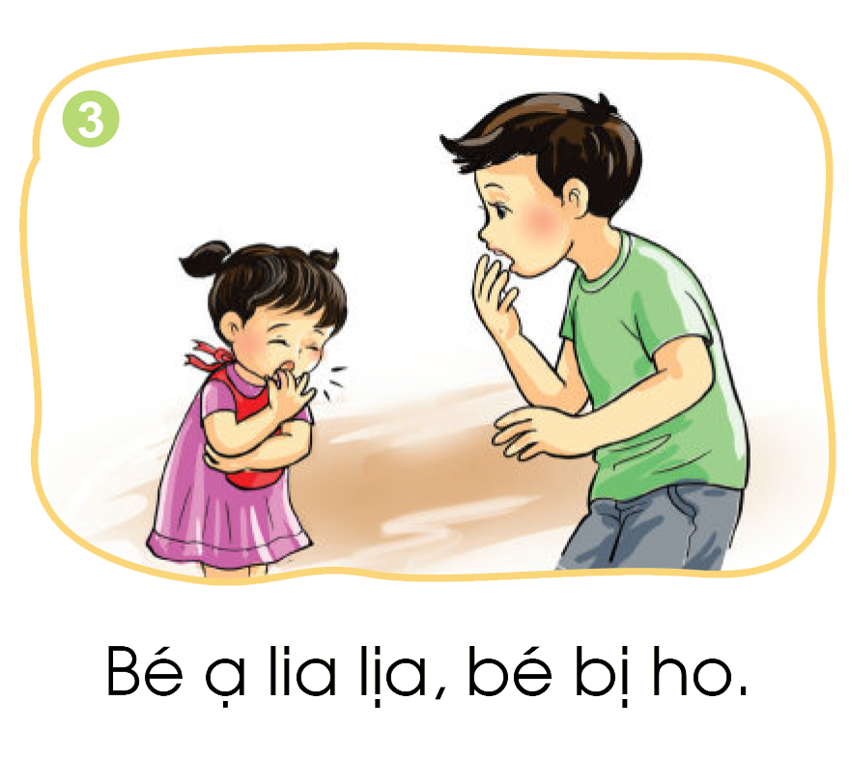
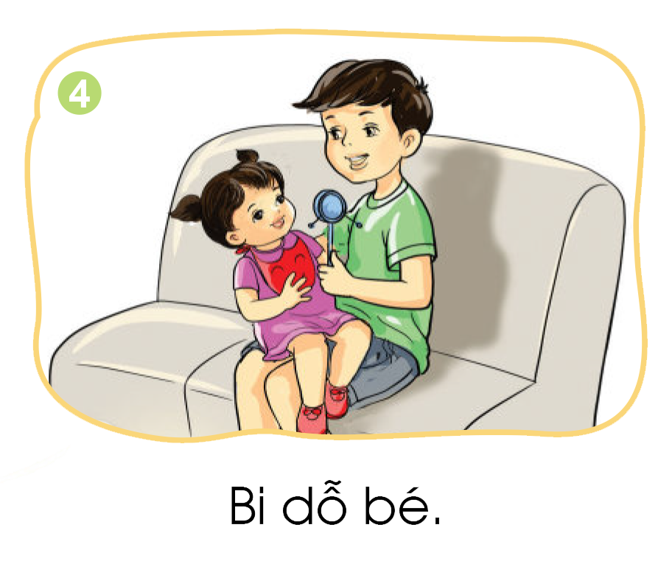

Slide 4
Cách chơi
Năm học 2021 – 2022 bị ảnh hưởng lớn bởi dịch bệnh từ 1 loại virus có tên là Corona
Để giúp mọi người tiêu diệt loại virus này.
Các em học sinh sẽ trả lời từng câu hỏi tương ứng với từng loại virus corona và biến chủng của nó ứng với các virus có số 1, 2, 3, 4, 5.
Chúc các em sẽ giúp mọi người tiêu diệt được loại virus này và biến chủng của chúng.
TIÊU DIỆT VIRUS CORONA
Trò
chơi

Slide 5
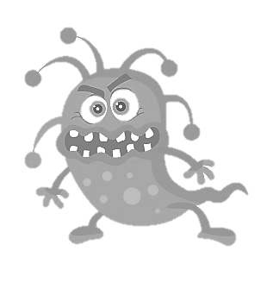
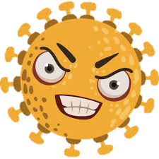
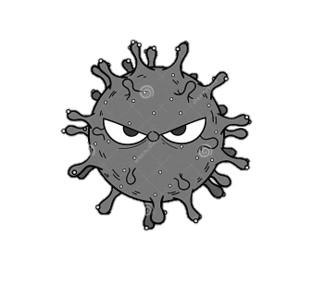
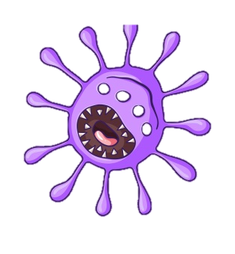
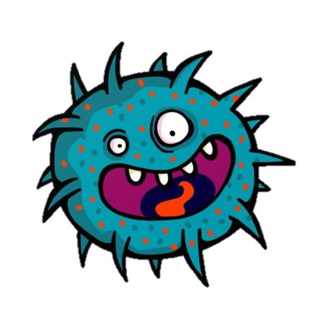
1
2
5
4
3

Slide 6
?
Em hãy đọc to các tiếng, từ sau:
i, bi, ia, bia

Slide 7
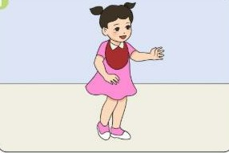
?
Em hãy đọc to câu sau:
Bé Li bi bô:
- Bi bi.

Slide 8
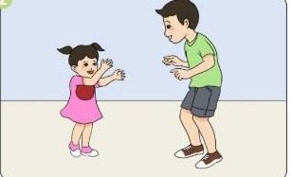
?
Em hãy đọc to câu sau:
Bé ạ đi.

Slide 9
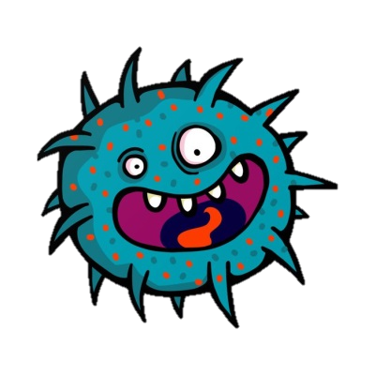
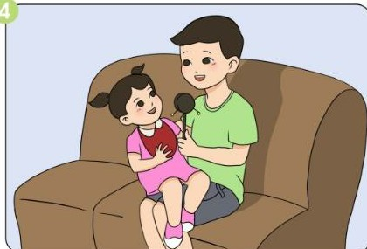
?
Em hãy đọc to câu sau:
Bi dỗ bé

Slide 10
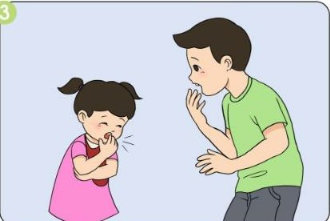
?
Em hãy đọc to câu sau:
Bé ạ lia lịa, bé bị ho.
Bé ạ lia lịa, bé bị ho.

Slide 12
TẬP VIẾT

Slide 13
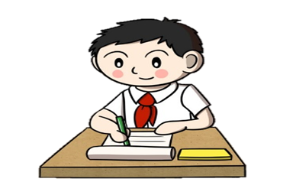

Slide 14
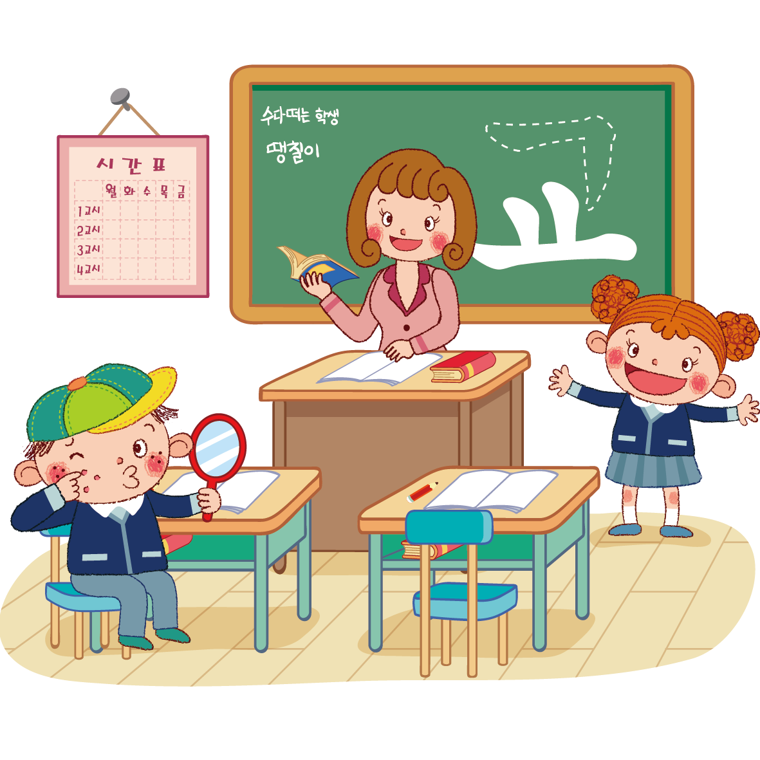
DẶN DÒ

Slide 15
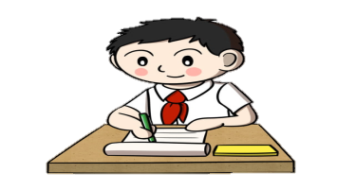
i
1
Luyện viết
bi
1
ia
Đọc lại bài 13
1
bia
1

